Slide 1
大学计算机 ——计算机网络基础与物联网
同济大学计算机基础教研室
Notes:
1

Slide 2
计算机网络基础与物联网
一、局域网
二、计算机网络基本知识
三、互联网
四、物联网

Slide 3
一、局域网
1．引例：将几台电脑连接起来，组建成一个简单的局域网
（1）使用交换机
※ 以太网：有线局域网
※ 对等网：每一台计算机既是服务器
又是客户机
※ 星形结构：连接到中央设备
交换机
网络线
计算机1
计算机2
中央设备
192.168.0.1
192.168.0.2
192.168.0.3
※ 服务器：为整个网络提供共享资源和服务
※ 客户机：向网络提出服务请求
计算机3

Slide 4


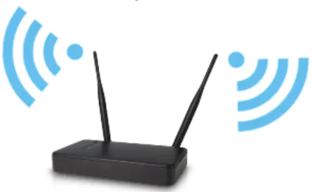
一、局域网
1．引例：将几台电脑连接起来，组建成一个简单的局域网
（2）使用无线AP组建局域网
无线局域网
无线网卡 标配
无线网卡 标配
无线
无线
无线AP
无线
无线网卡 标配

Slide 5
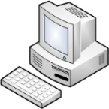
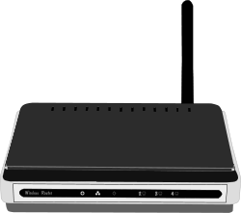
一、局域网
1．引例：将几台电脑连接起来，组建成一个简单的局域网
（3）使用无线路由器
实现共享上网
Internet
有线网卡
网络线
无线
无线网卡 标配
无线路由器
无线
无线网卡 标配
注：严格意义上，用无线路由器连接的不是局域网

Slide 6
一、局域网
2．重要概念
（1）局域网：有线局域网（以太网）、无线局域网
（2）网络形式：对等网结构、服务器/客户机结构
① 对等网：局域网中每一台计算机既是服务器又是客户机
② 服务器/客户机结构：局域网两类有计算机：服务器、客户机
※ 服务器（Server）：提供共享资源和服务 速度快、内存容量大的特殊计算机，如Web服务器、数据库、邮件服务器
※ 客户机（Client）：使用共享资源，要求服务
（3）工作方式：客户机/服务器模式（C/S） 浏览器/服务器模（B/S）
OutLook收发电子邮件 浏览器收发电子邮件 京东APP 浏览器上JD.COM

Slide 7
一、局域网
3．网络设备
（1）集线器(Hub)和交换机(Switch)
将一些计算机连接起来组成一个局域网
① 集线器 各端口共享带宽 已经淘汰
② 交换机 各端口独享带宽
集线器带宽：W
交换机带宽：W
各端口带宽：W/n（n是电脑数量）
各端口带宽：W

Slide 8
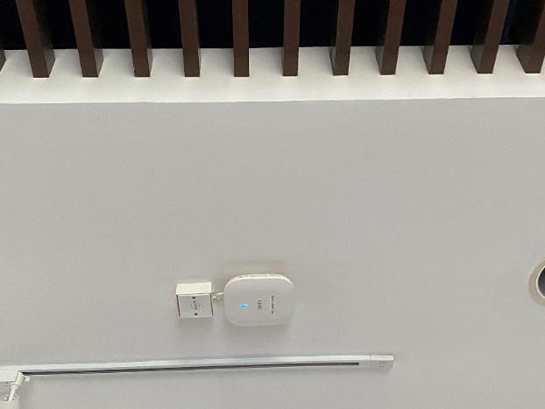
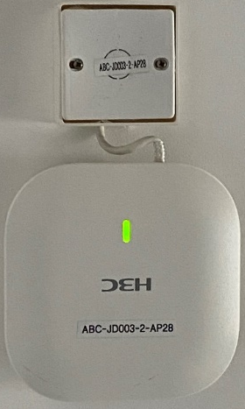
一、局域网
3．网络设备
（2）无线AP
Access Point，无线接入点
同济大学教学楼分布着许多吸顶式AP
手机的热点就是一个无线AP

Slide 9
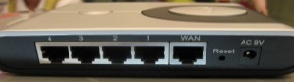
一、局域网
3．网络设备
（2）无线路由器
实现共享上网
无线路由器=路由器+无线AP
Internet
Internet
Internet
3个端口，3个账号
1个端口，3个账号
1个端口，1个账号

Slide 10
一、局域网
路由：找到网络中数据传输最合适的路径
功能：连接两个或多个网络的硬件设备，在网络间起网关的作用
常用来把一个局域网接连接到Internet
网络
网络
网络
网络
网络
网络
网络

Slide 11
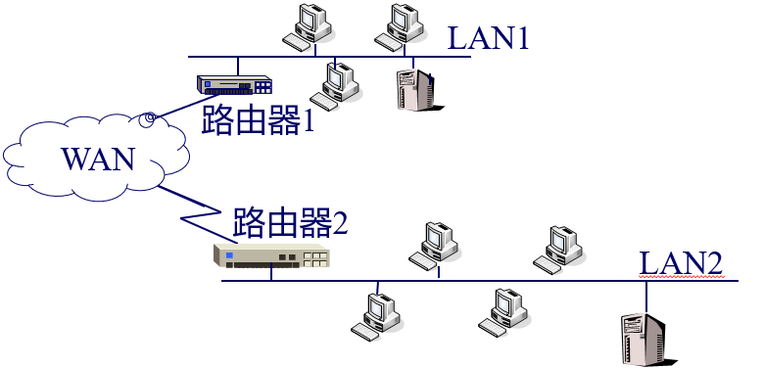
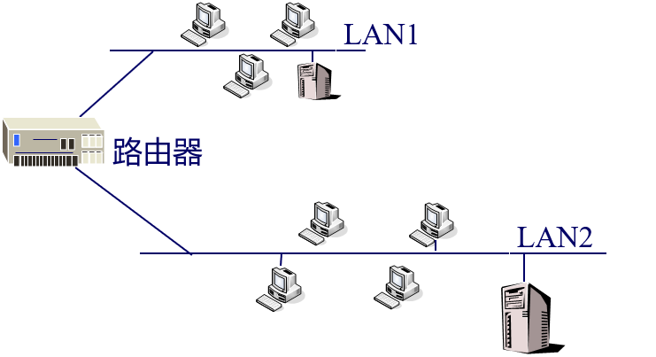
一、局域网
路由器把局域网接连接到广域网
路由器把两个局域网接连接起来组成一个广域网

Slide 12
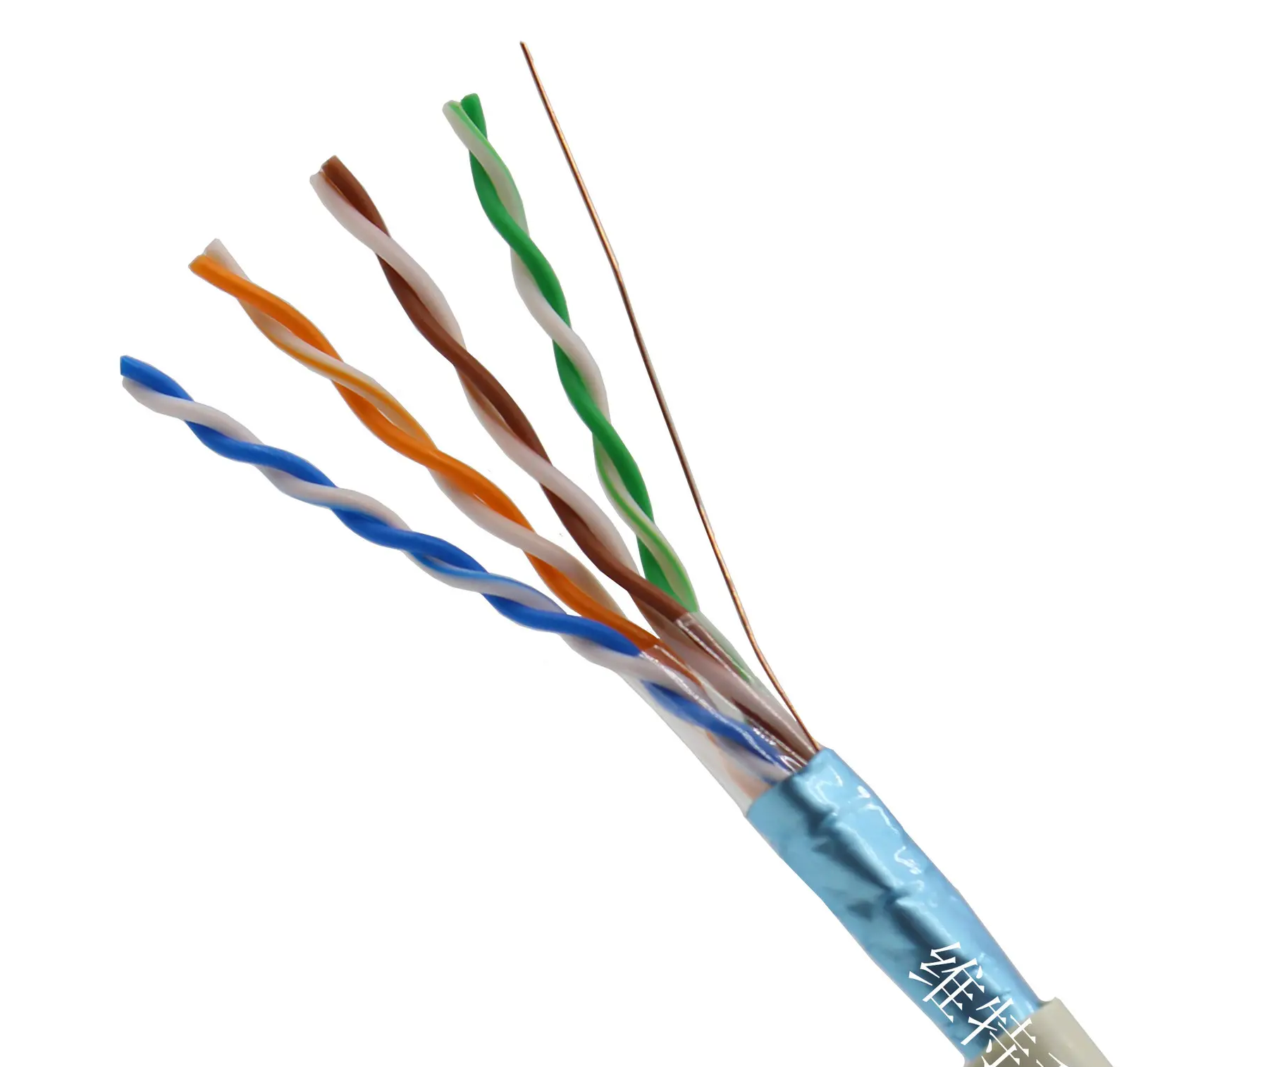
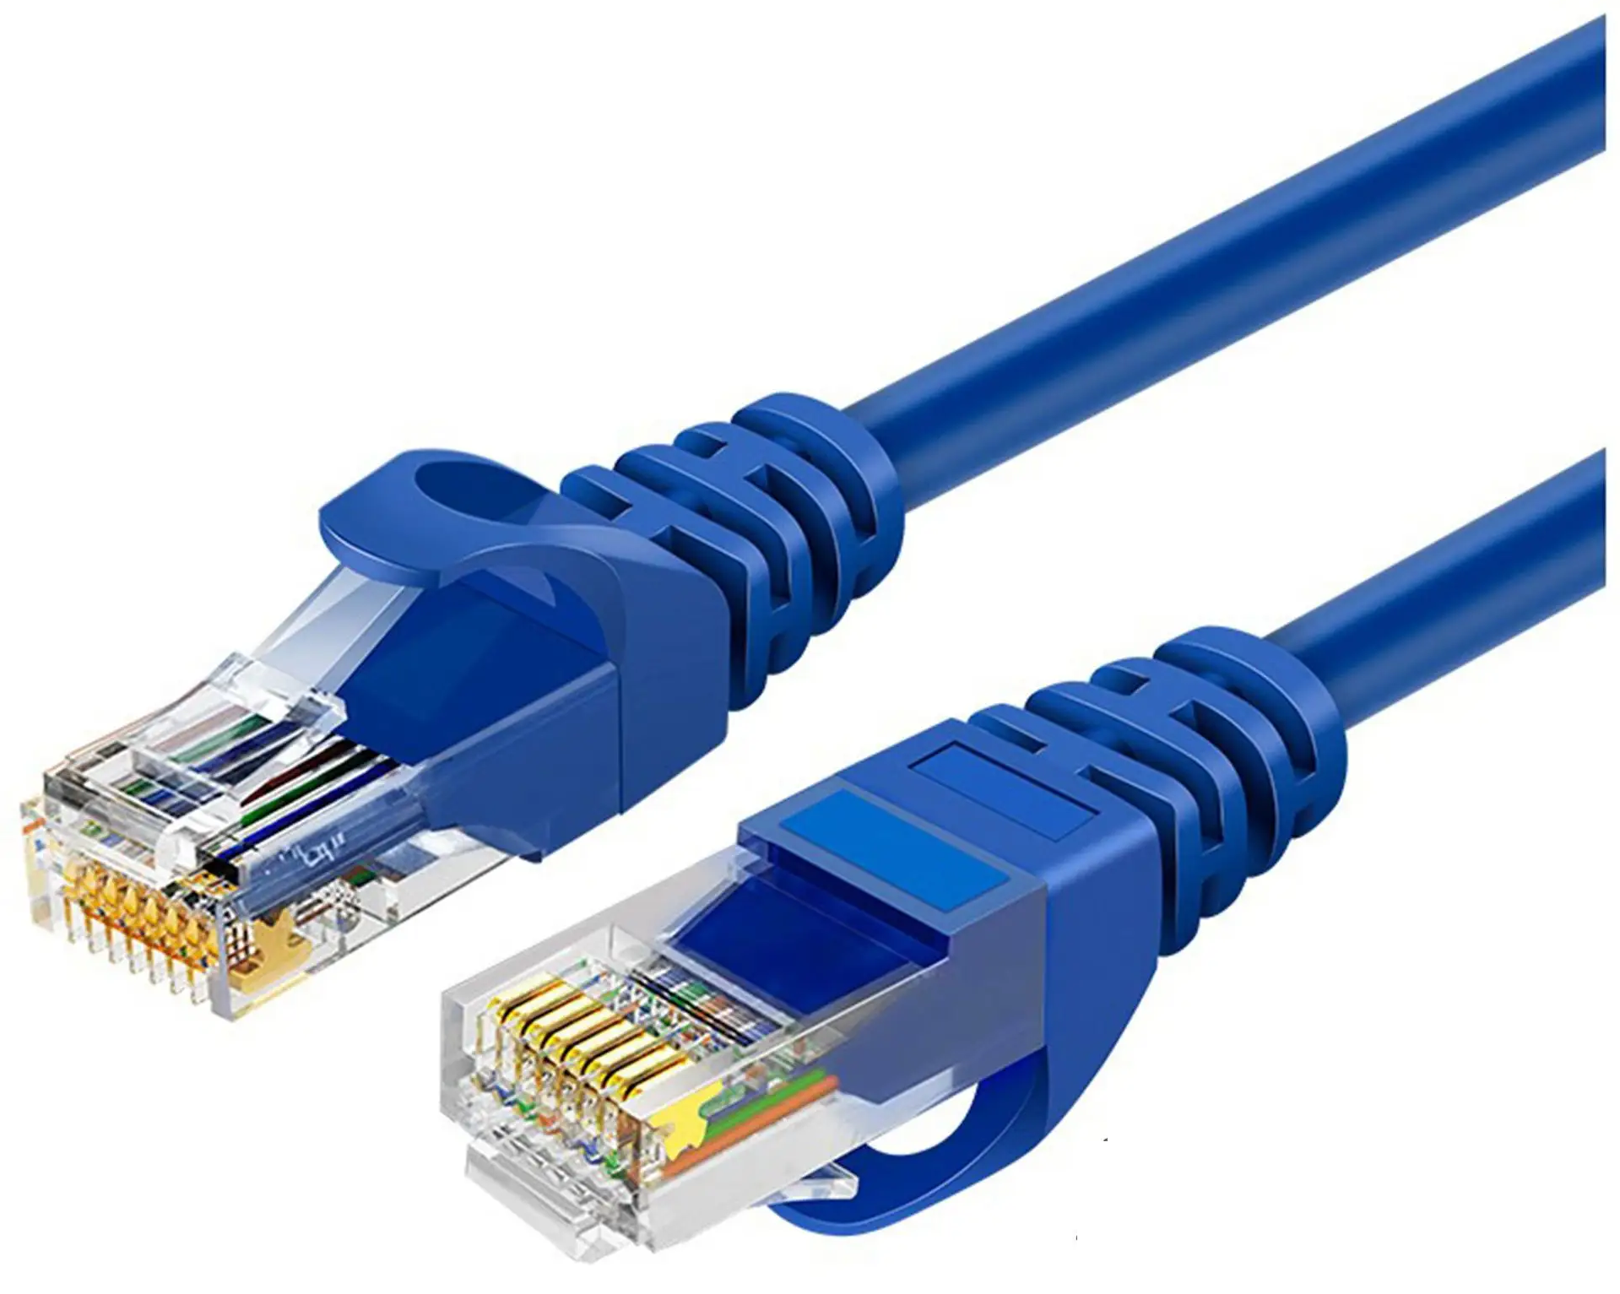
一、局域网
4．传输媒体与网络适配器
未来只有两种通信：光纤和无线
（1）双绞线
非屏蔽双绞线
CAT 5：5类 100Mbps
CAT 5E：超5类 100~1000bps CAT 6：6类 1000Mbps
正接
反接

Slide 13
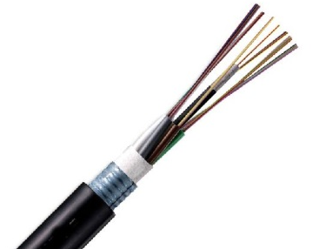
一、局域网
4．传输媒体与网络适配器
（2）光纤
光纤之父：高锟、前香港中文大学校长高锟 2009年获诺贝尔物理学奖 用于长距离数据传输、网络主干线、高速局域网

Slide 14
一、局域网
4．传输媒体与网络适配器
（3）电磁波
无线电波、微波、红外线、可见光
无线局域网：用无线电波，
可达600Mbps，数十公里范围
蓝牙：一种短距离无线电技术
WIFI：一个创建于IEEE 802.11标准的无线局域网技术

Slide 15
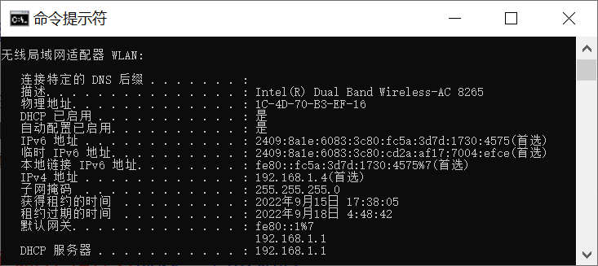
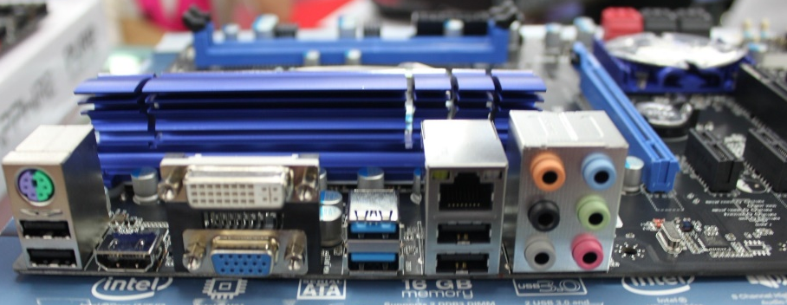
一、局域网
4．传输媒体与网络适配器
（4）网络适配器
网卡，有唯一的一个物理地址（MAC地址），用IPCONFIG/ALL可查看
台式电脑：标配以太网适配器
笔记本电脑：标配无线网适配器
网络接口

Slide 16
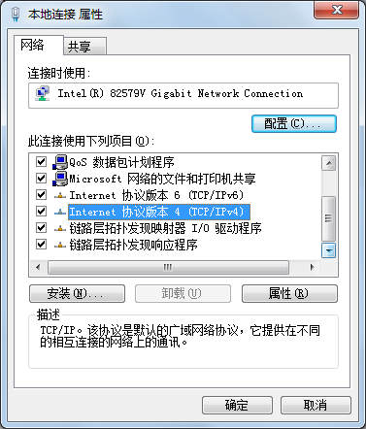
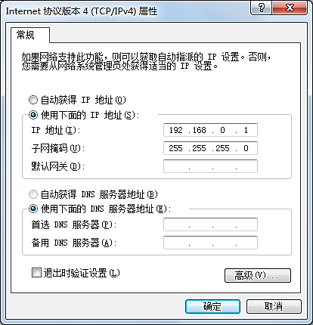

一、局域网
5．IP地址设置
连接到无线AP只需要用户名和密码，不需要设置IP地址，可自动获得
连接到以太网后，有时可自动获得IP地址，有时要求手动设置
有一个网络连接
设置TCP/IP 协议、工作组
※ 设置TCP/IP 协议
192.168.0.X
255.255.255.0

Slide 17
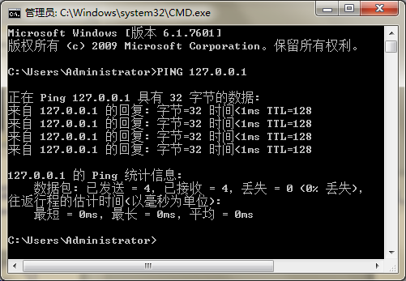
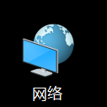
一、局域网
6．常用网络命令
（1）Ping命令
Ping可用于网络的连通性测试
① 检查本机情况
Ping 127.0.0.1 Ping 本机的IP地址
Ping localhost Ping 本机计算机名
② 检查相邻计算机是否连通
Ping 相邻计算机的IP地址或名称
③ 检查到Internet是否连通
Ping 域名或IP地址 Ping www.tongji.edu.cn

Slide 18
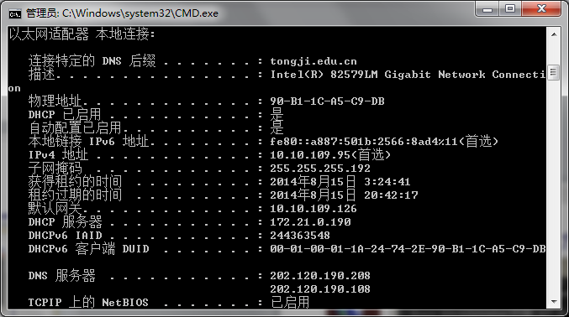
一、局域网
6．常用网络命令
（2）Ipconfig命令
Ipconfig/ALL：显示所有网络适配器的完整TCP/IP信息

Slide 19
一、局域网
7．局域网拓扑结构
用传输媒体互联各种设备的物理布局
（1）总线型拓扑结构
结构简单、节点增删容易
Notes:
优点：布线简单、节点增删容易、成本较低。
缺点：竞用总线，容易引起冲突； 如果节点数过多，则会降低网络的速度
总线故障影响大且难以检测和排除。

Slide 20
一、局域网
5．局域网拓扑结构
（2）环型拓扑结构
结构简单、实时性强
Notes:
优点：结构简单、实时性强
缺点：增删节点复杂；
故障难以检测和排除。
应用：早期的令牌环网和FDDI就是采用环型结构
目前环型拓扑结构主要应用在光纤网中

Slide 21
一、局域网
5．局域网拓扑结构
（3）星型/树型拓扑结构
结构简单、组网容易 同济大学校园网就是树型拓扑结构
Notes:
优点：结构简单、组网容易、控制相对简单； 故障影响小且容易检测和排除。
缺点：电缆数量大，安装工作量可观； 通信线路利用率低；
中央节点可靠性要求高，若出现故障，则整个网络瘫痪。
应用：以太网中

Slide 22
一、局域网
5．局域络拓扑结构
（4）网状拓扑结构
无中心设备，也称为无规则型结构
Notes:
优点：系统可靠性高
缺点：结构复杂、协议复杂、实现困难、不易扩充

Slide 23
一、局域网
6．介质访问控制方法
※ 载波侦听多路访问/冲突检测（CSMA/CD）
① 载波侦听：发送数据前侦听总线上有没有数据传输
若无数据传输，立即发送数据
② 多路访问：共用一条总线，且广播式的
③ 冲突检测：两个或两个以上计算机同时发送数据
先听后发、边听边发、冲突停止、延迟重发

Slide 24
一、局域网
6．介质访问控制方法
※ 载波侦听多路访问/冲突检测（CSMA/CD）
① 载波侦听：发送数据前侦听总线上有没有数据传输
若无数据传输，立即发送数据
② 多路访问：共用一条总线，且广播式的
③ 冲突检测：两个或两个以上计算机同时发送数据
先听后发、边听边发、冲突停止、延迟重发

Slide 25
一、局域网
6．介质访问控制方法
※ 令牌访问（Token Passing）
类似“击鼓传花”游戏
令牌是能否发送数据的权力象征，只需将网络中令牌设置为只有一个
杜绝了环路上发生冲突的可能。

Slide 26
一、局域网
7．局域网标准
IEEE 802标准
有线局域网：IEEE 802.3标准，以太网
无线局域网：IEEE 802.11标准
※ 以太网
① 标准以太网 1975年 10Mbps
② 快速以太网（Fast Ethernet，FE） 1995年 100Mbps
③ 千兆以太网（Gigabit Ethernet，GE） 1998年 1000Mbps/1Gbps
④ 万兆以太网（10Gigabit Ethernet，10GE） 2002年 10000Mbps/10Gbps
Notes:
以太的含义
古希腊：青天或上层大气
宇宙学：假想的充满宇宙的那种像空气一样的介质，而正是这种介质电磁波才得以传播
计算机网络：采用共享总线型传输媒体方式的局域网

Slide 27
一、局域网
7．局域网标准
※ 无线局域网
标准 | 数据速率
802.11b | 最高为11Mbps
802.11a | 最高为54Mbps
802.11g | 最高为54Mbps
802.11n | 最高为600Mbps

Slide 28
二、计算机网络基础知识
1．计算机网络的定义
将地理位置不同的具有独立功能的多台计算机，
通过通信设备和通信线路连接起来，
在网络软件的支持下，实现资源共享和数据通信的计算机系统。

Slide 29
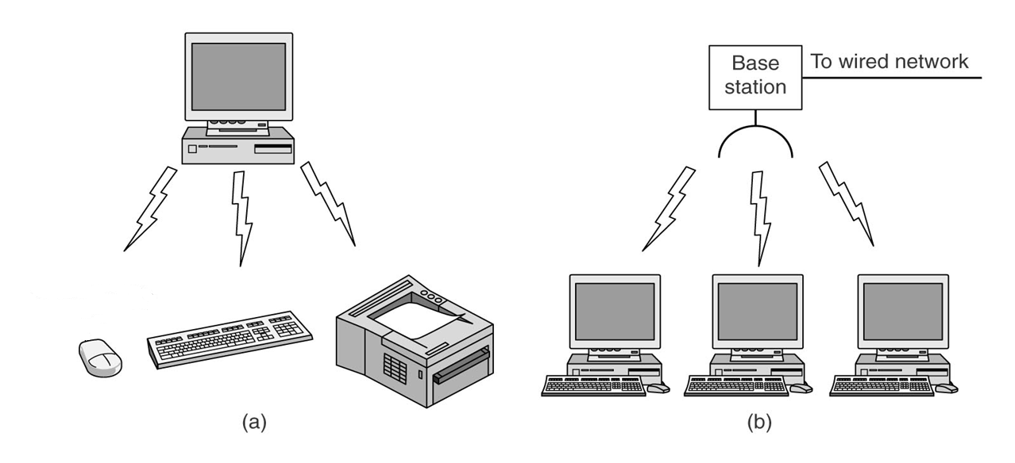
二、计算机网络基础知识
802.11
✗
✓
蓝牙

Slide 30
二、计算机网络基础知识
1．计算机网络的定义
通信子网
资源：硬件
软件
数据
资源子网
通信子网(内层)：主要由通信设备和通信线路及其软件组成
负责全网的数据传输、加工和变换等通信处理工作。
资源子网(外层)：主要由主机、终端、附属设备及软件组成
负责全网数据处理和向网络用户提供资源及网络服务。

Slide 31
二、计算机网络基础知识
2．计算机网络的功能
※ 数据通信 计算机网络最基本的功能
有了数据通信才能有其他功能
※ 资源共享 资源：硬件、软件、数据
数据是最重要的资源
※ 分布式处理 将一个大任务分解成若干个子任务，分别分配给多个计算机
进行处理，最后把这些计算结果综合起来得到最终的结果。

Slide 32
二、计算机网络基础知识
3．计算机网络的性能指标
※ 速率：数据通过网络传输的速度
某人看视频，视频数据以100Mbps的速度传输过来
※ 带宽：特定介质单位时间传输的最大数据量
反映通信线路所能传送数据的能力。
单位：Kbps、Mbps、Gbps
100M带宽指100Mb/s。

Slide 33
二、计算机网络基础知识
4．计算机网络的分类
按网络涉及的地理范围进行分类，其他使用的技术是不同的
※ 局域网 Local Area Network LAN
通常位于一个建筑物内、或者一个校园内，也可以远到几公里的范围
两种：以太网（Ethernet）、无线局域网（WLAN）
※ 城域网 Metropolitan Area Network ， MAN
覆盖了一个城市
一个城市的政府公务网、教育城域网
※ 广域网 Wide Area Network，WAN
跨越了一个很大的地理区域，通常是一个国家或者一个洲

Slide 34
二、计算机网络基础知识
5．网络体系结构
※ 协议：计算机网络中通信双方为了实现通信而设计的规则
TCP/IP协议
生活中的协议有人类的语言、军舰的旗语
※ 网络体系结构：计算机网络的各个层次和在各层上使用的全部协议
OSI参考模型
TCP/IP体系结构
协议是复杂的，一般需要分层设计

Slide 35
二、计算机网络基础知识
5．网络体系结构
（1） OSI参考模型
数据自上而下不断封装，到达物理层直接进行比特流的传送， 到目的站点后，自下而上不断拆封。

Slide 36
二、计算机网络基础知识
5．网络体系结构
（1） TCP/IP体系结构
广泛应用且运行稳定，是一种既成事实的工业标准
在实际应用中， TCP/IP是OSI的简化
TCP：Transmission Control Protocol
用于保证被传送信息的完整性
IP：Internet Protocol
负责将消息从一个地方传送到
另一个地方。
一百多个协议中最重要是的TCP和IP协议，故称TCP/IP协议

Slide 37
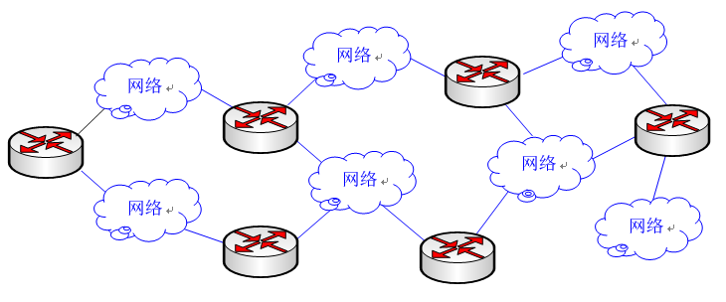
三、 Internet简介
※ Internet：从路由器的角度来说，是用路由器连接起来许许多多个的网络
※ Internet2：更大、更快、更安全、更及时、更方便。 采用IPv6，速度达100Gbps

Slide 38
三、 Internet简介
1． IP地址
社会上，每一个人都有一个身份证号码
互联网上，每一台电脑都有一个IP地址
Internet： IPv4 4 个字节 32位
Internet2： IPv6 16个字节 128位
IPv6的地址空间约是IPv4的2⁹⁶倍
（1）IPv4（以同济大学计算机基础教学网站服务器为例）
IP地址: 11001010 01111000 10100111 01010010
点分十进制形式：202.120.167.82
域名：JSJJC.TONGJI.EDU.CN
DNS服务器
域名
IP地址

Slide 39
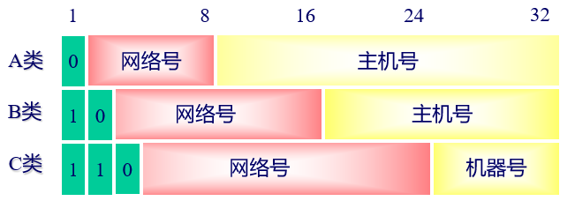
三、 Internet简介
1． IP地址
（1）IPv4 IPv4地址结构：网络号+主机号
分成三类：
保留的网络号：用在局域网中
网络类别 | 地址段 | 网络数
A类网 | 10.0.0.0——10.255.255.255 | 1
B类网 | 172.16.0.0——172.31.255.255 | 16
C类网 | 192.168.0.0——192.168.255.255 | 256

Slide 40
三、 Internet简介
1． IP地址
（1）IPv4
每一类IP地址中都保留了IP地址段，用在各局域网中
网络类别 | 地址段 | 网络数
A类网 | 10.0.0.0——10.255.255.255 | 1
B类网 | 172.16.0.0——172.31.255.255 | 16
C类网 | 192.168.0.0——192.168.255.255 | 256

Slide 41


三、 Internet简介
1． IP地址
（2）IPv6
16个字节 128位
简单估计：IP地址数量是IPv4的2⁹⁶倍
地址数量：IPv4相当一把沙子
地址数量：IPv6相当一片沙漠

Slide 42
三、 Internet简介
1． IPv6
（2）IPv6
冒分十六进制表示法：
XXXX:XXXX:XXXX:XXXX:XXXX:XXXX:XXXX:XXXX
2001:0000:9d38:0b87:14ea:007d:4b65:b04a
注意：① 每一段中的前导0可以省略
2001:0:9d38:b87:14ea:7d:4b65:b04a
② 若连续的一段或几段全是0，可以压缩为“::”。
为保证地址解析的唯一性，地址中“::”只能出现一次
FF03:0:0:0:0:0:0:1001 → FF03::1001
0:0:0:0:0:0:0:1 → ::1
0:0:0:0:0:0:0:0 → ::

Slide 43
三、 Internet简介
1． IPv6
（2）IPv6的前缀
前缀 2001:0000:9d38:0b87:14ea:007d:4b65:b04a/64
换成128位二进制后的前64位为前缀，代表网络地址。

Slide 44
三、 Internet简介
2．域名
DNS服务器：将域名转换成IP地址
域名：WWW.163.COM 主机名 机构名 顶级域名
www.moe.edu.cn 中国教育部
jsjjc.tongji.edu.cn 同济大学计算机基础教学网站 机器名 机构名 二级域名 顶级域名
网络名 国家名
从左到右，域的范围变大
具有实际含义，比IP地址好记

Slide 45
三、 Internet简介
2．域名
顶级域名：类型名、区域名
域名 | 意义 | 域名 | 意义 | 域名 | 意义
com | 商业类 | edu | 教育类 | gov | 政府部门
int | 国际机构 | mil | 军事类 | net | 网络机构
org | 非盈利组织
cn | 中国 | jp | 日本 | se | 瑞典
de | 德国 | kr | 韩国 | sg | 新加坡

Slide 46
三、 Internet简介
2．域名
顶级域名cn之下的二级域名 ① 34个行政区域名用两个字符的汉语拼音 如：bj北京、sh上海 ② 6个类别域名
域名 | 意义 | 域名 | 意义
ac | 科研机构 | edu | 教育机构
com | 工商金融 | gov | 政府部门
Net | 网络机构 | org | 非盈利组织
可以直接使用中文命名域名

Slide 47
三、 Internet简介
3．Internet基本服务
① WWW服务
HTTP协议：超文本传输协议
统一资源定位规范（Uniform Resource Locator， URL ）
http://www.most.gov.cn:80/index.htm
② FTP
File Transfer Protocol FTP是一个双向的文件传输协议
资源类型
主机域名
端口号
资源文件

Slide 48
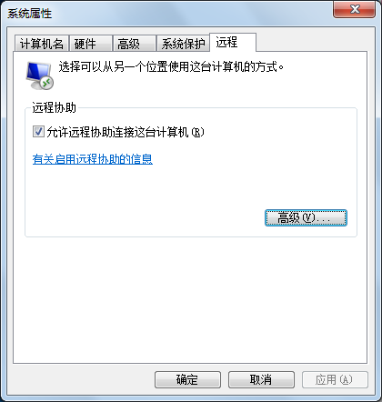
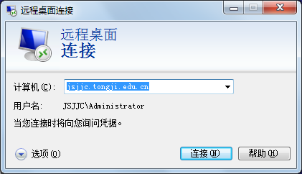
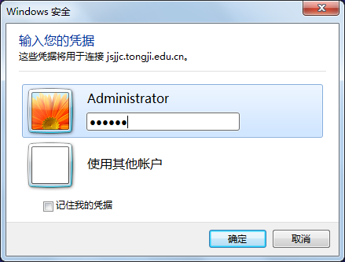
三、 Internet简介
3．Internet基本服务
③ 其他服务
※ 远程桌面：通过网络控制另一台计算机，如同在自己的计算机操作一样
被控制的计算机 控制的计算机

Slide 49
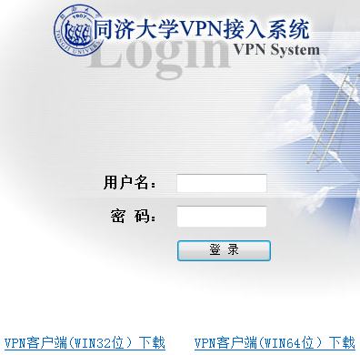
三、 Internet简介
3．Internet基本服务
④ 其他服务
※ VPN：虚拟专用网络，
是在公用网络上建立的专用网络 同济大学提供VPN服务
校区外的电脑等同于校园的电脑
使用：https://vpn.tongji.cn
作用：有些系统、文献检索

Slide 50
三、 Internet简介
4．信息浏览和检索
（1）基本使用
输入域名或IP地址
（2）搜索引擎
搜索引擎名称 | URL地址 | 说 明
百度 | http://www.baidu.com | 全球最大的中文搜索引擎
Google谷歌 | http://google.com.hk | 全球最大的搜索引擎
搜搜 | http://www.soso.com | 腾讯公司的搜索引擎
搜狗 | http://www.sogou.com | 搜狐公司的搜索引擎
必应 | http://cn.bing.com | 微软公司的搜索引擎

Slide 51
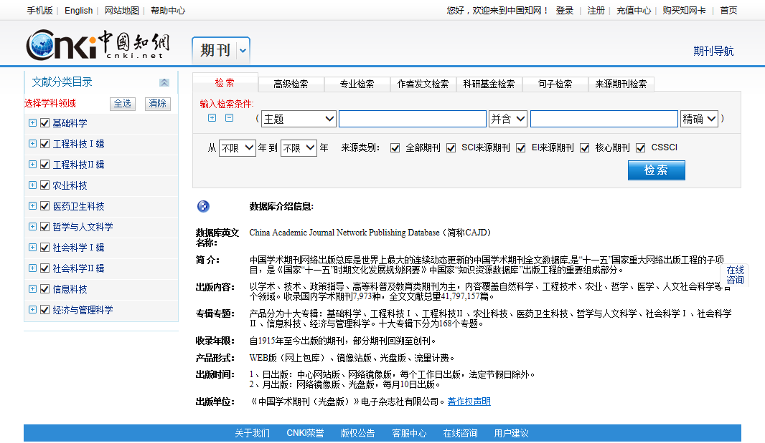
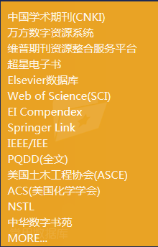
三、 Internet简介
4．信息浏览和检索
（3）文献检索
① 文献数据库
※ 中国学术期刊（CNKI）
※万方数字资源系统
※ 维普中国科技期刊
※ Web of Science(SCI)
※ EI Compendex
② 各大搜索引擎也提供了文献搜索
※百度学术搜索：http://xueshu.baidu.com ※ google学术搜索：http://scholar.google.com

Slide 52
四、物联网
摄像头+人脸识别：
到课率、抬头率、点头率
场所码等
智慧校园：物联网的典型应用
※ 各种传感器、阅读器、摄像头等
采集数据
※ 通过有线、无线（WiFi）、4G/5G等
传上校园网
※ 数据中心：
处理、管理、服务、控制
物联网：互联网的延伸与扩展
物物相连的互联网
智慧教室
光照传感器
智慧照明
一卡通
实体卡、虚拟卡
校园网
（双网覆盖）
RFID技术 或NFC技术
平安校园
智慧 图书馆
摄像头、红外传感器
电子围栏、烟感
图书RFID标签等
数据中心
Notes:
物联网：互联网的延伸与扩展，物物相连的互联网 节能系统
双网覆盖：有线网络和无线网络对校园进行全面覆盖

Slide 53
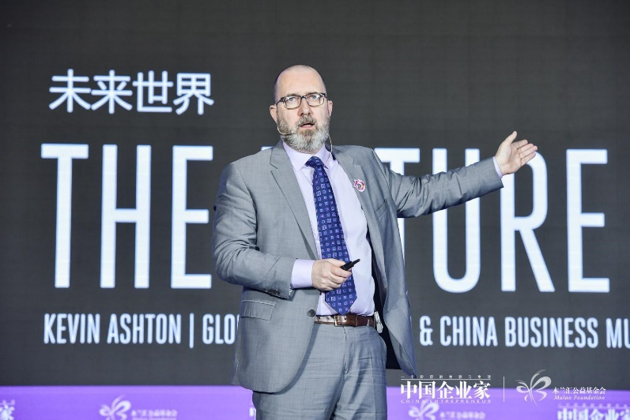
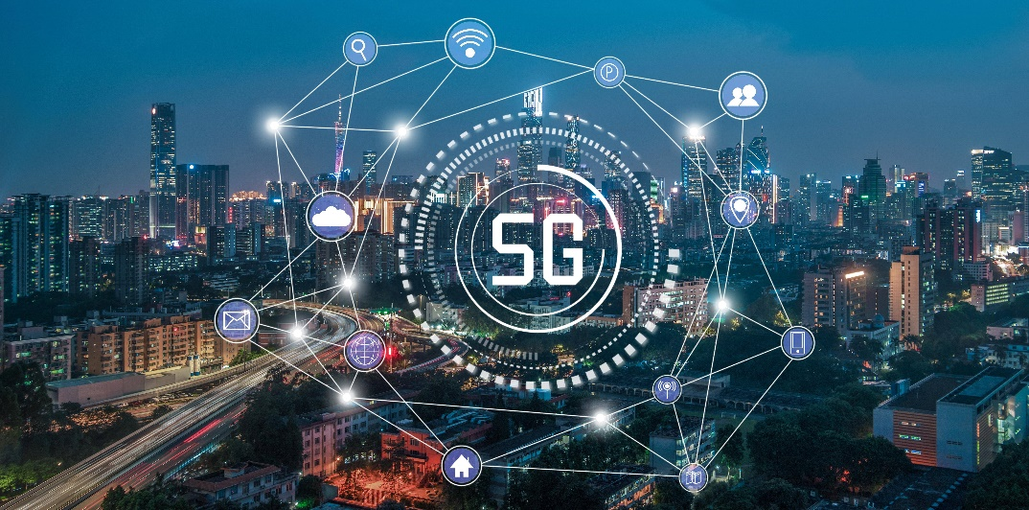
四、物联网
1．物联网起源
※ 1995年，Bill Gates在《未来之路》中就提到了物物互联
※ 1999年，Kevin Ashton教授在他的一个报告中首次使用了“Internet of Things”
※ 2009年，中国物联网温家宝总理提出 “感知中国”，自此以后得到长足的发展

Slide 54
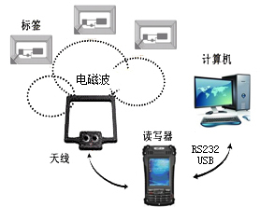
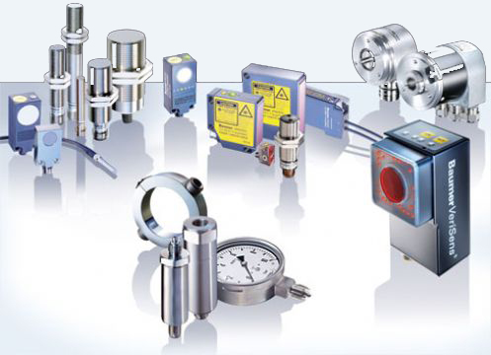
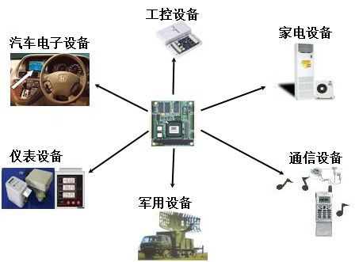
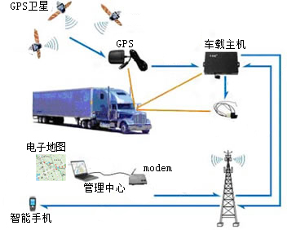
四、物联网
2．什么是物联网
The Internet of Things，IoT
物物相连的互联网，互联网的延伸与扩展。
把所有物品通过信息传感设备与互联网连接起来，实现智能化识别、运作与管理功能的网络。

Slide 55
四、物联网
3．物联网体系结构
（1）三个特征
※ 全面感知 利用RFID、传感器、二维码等随时随地获取物体的信息
※ 可靠传递 通过各种电信网络与互联网的融合，将物体的信息实时
准确地传递出去
※ 智能处理 利用云计算、模糊识别等各种智能计算技术，对海量数
据和信息进行分析和处理，对物体实施智能化的控制

Slide 56
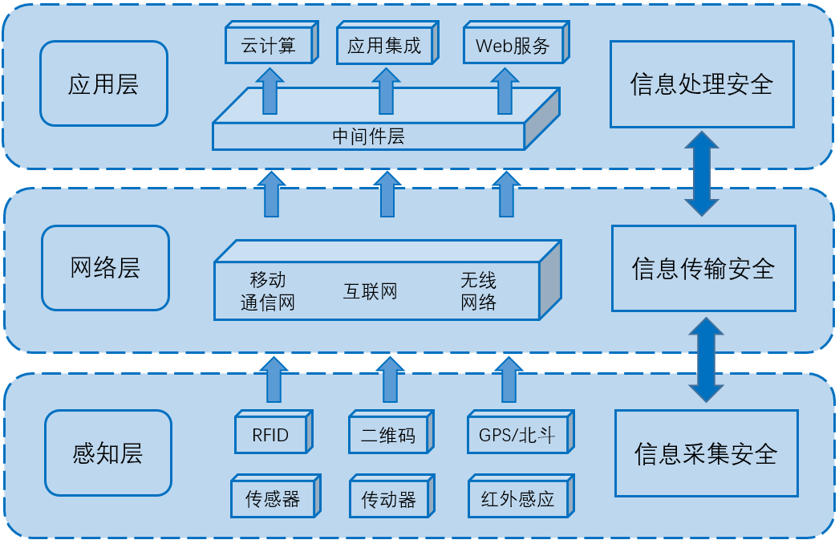
二、物联网
3．物联网体系结构
（2）三个层次
※ 感知层 感知数据
※ 网络层 数据传输
※ 应用层 处理和应用信息

Slide 57
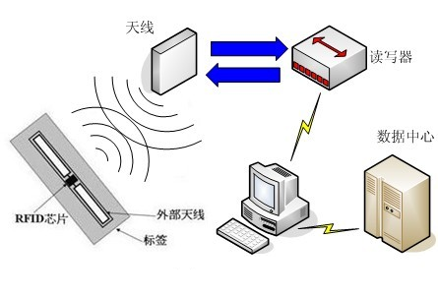
四、物联网
4．物联网关键技术
① 传感技术 手机传感器：重力传感器、指南针、霍尔传感器、接近光传感器
陀螺仪、环境光传感器、指纹传感器等
② RFID技术 射频识别技术
一卡通、ETC收费系统、二代身份证
阅读器+电子标签+应用软件

Slide 58
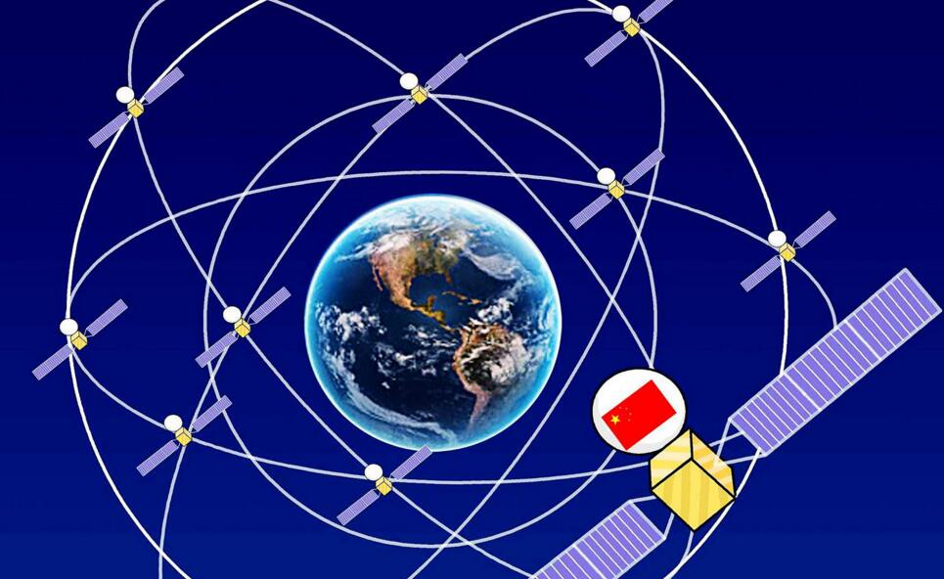
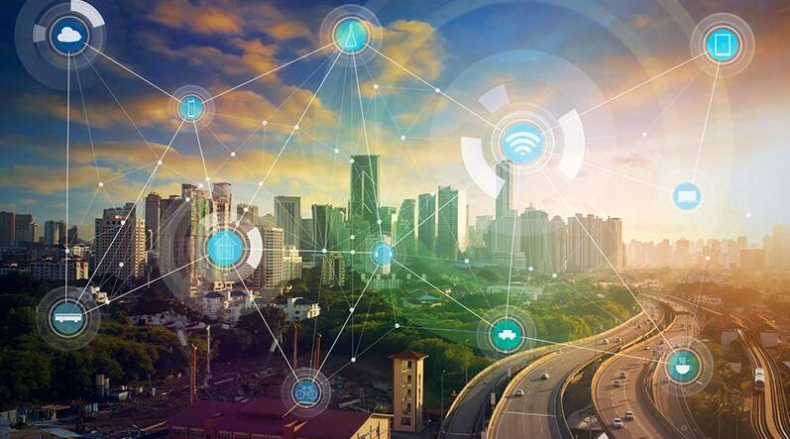
四、物联网
4．物联网关键技术
③ 定位技术 物体的位置包含着重要的信息
④ 互联网和移动互联网 互联网和移动互联技术是物联网的核心技术

Slide 59
四、物联网
5．物联网应用
① 智能物流 主要体现在仓储管理、运输监测、智能快递柜
② 智能交通 智能公交、共享单车、汽车联网、智慧停车、智能红绿灯等
③ 智能安防 门禁、监控和报警，以视频监控为主
④ 智慧能源 智能水表、智能电表、智能燃气表、智慧路灯等
⑤ 智能医疗 数字化医院、医疗可穿戴等
⑥ 智慧建筑 预测性维护、实时监测、高效的能源管理
⑦ 智能制造
⑧ 智能家居
⑨ 智能零售
⑩ 智慧农业 监控功能系统、监测功能系统、实时图像与视频监控功能

